Slide 1


Offerta formativa
Scuola secondaria di primo grado
Miccichè-Lipparini
2020-2021
SCICLI

Slide 2
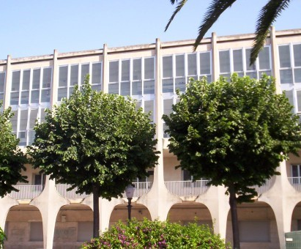
La scuola secondaria di primo grado
Miccichè –Lipparini si trova in Piazza Italia, nel cuore del paese.
Risorse strutturali:
Aula docenti
Aula magna(al momento adibita ad aula)
Biblioteca( al momento adibita ad aula)
Palestra
Laboratorio di informatica
Laboratorio di scienze
Aule con LIM e connessione ad internet
Cortile interno

Slide 3
Organizzazione tempo scuola
30 ore settimanali
dal LUNEDI’ al VENERDI’
Tempo normale
Indirizzo musicale
33 ore
30 ore base + 2 rientri pomeridiani

Slide 4
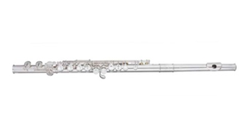
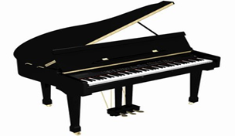
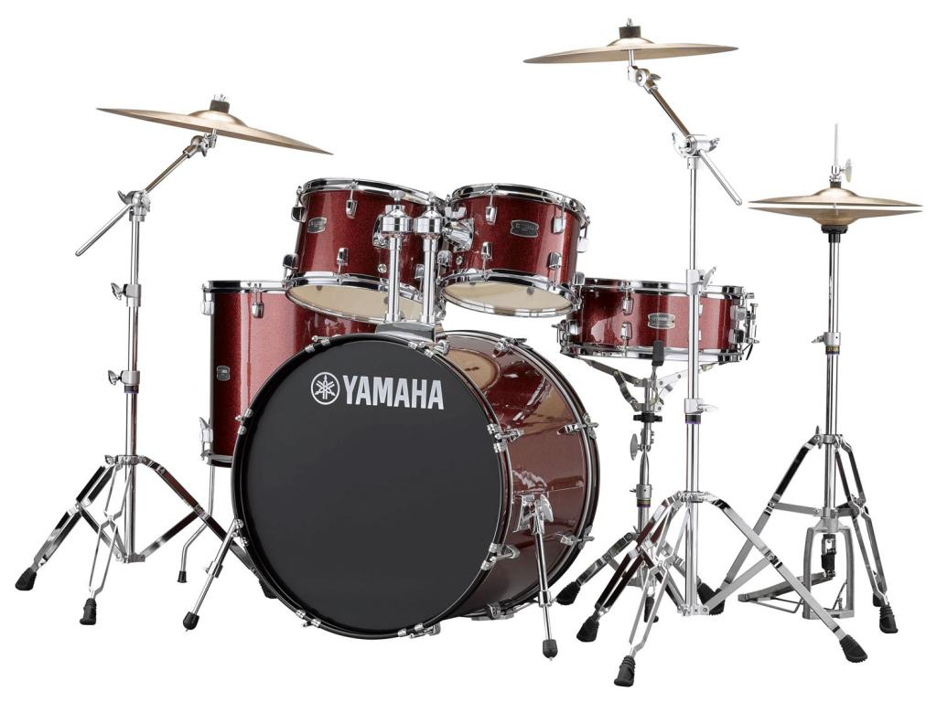
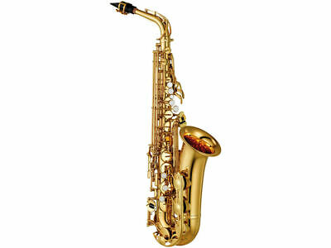
Lo studio dello strumento impegna gli studenti per 2 ore settimanali pomeridiani
LA STRUTTURA DEL CORSO MUSICALE
Viene data l’occasione di studiare 1 di questi quattro strumenti
SI ALTERNANO LE SEGUENTI ATTIVITA’:
CONCERTI
LEZIONI INDIVIDUALI
MUSICA D’INSIEME
LETTURA E TEORIA MUSICALE
FLAUTO
PIANOFORTE
BATTERIA
SAX
PRIMA DELLE LEZIONI DI STRUMENTO MUSICALE GLI ALLIEVI POSSONO RIMANERE A SCUOLA CONSUMANDO UN PASTO PORTATO DA CASA SOTTO LA SORVEGLIANZA DEI DOCENTI

Slide 5
Accesso all’indirizzo musicale
(riferimento legislativo DM 201/99)
PER ACCEDERE:
UNA VOLTA ISCRITTI LA MATERIA DIVENTA CURRICOLARE
E’ obbligatorio NOLEGGIARE o ACQUISTARE lo strumento musicale.
E’ obbligatorio FREQUENTARE le lezioni per TUTTI gli anni di permanenza nella scuola.
Nella scheda di valutazione comparirà anche un VOTO relativo allo studio dello strumento, distinto da quello di educazione musicale.
Al termine dei 3 anni di studio, in sede di COLLOQUIO di ESAME, ogni candidato verrà valutato anche per le abilità relative allo strumento.
E’ necessario spuntare l’opzione INDIRIZZO MUSICALE nella domanda di iscrizione, indicando un ordine di preferenza dei 4 strumenti (non vincolante per la commissione);
E’ necessario superare un TEST ORIENTATIVO ATTITUDINALE che NON prevede alcuna conoscenza pregressa.
LE LEZIONI DELL’INDIRIZZO MUSICALE SONO TUTTE GRATUITE

Slide 6
Distribuzione oraria delle classi a tempo normale e ad indirizzo musicale
DISCIPLINA | CLASSI PRIME | CLASSI SECONDE | CLASSI TERZE
ITALIANO | 6 | 6 | 6
STORIA | 2 | 2 | 2
GEOGRAFIA | 2 | 2 | 2
MATEMATICA/SCIENZE | 6 | 6 | 6
INGLESE | 3 | 3 | 3
FRANCESE | 2 | 2 | 2
TECNOLOGIA | 2 | 2 | 2
MUSICA | 2 | 2 | 2
ARTE E IMMAGINE | 2 | 2 | 2
EDUCAZIONE FISICA | 2 | 2 | 2
RELIGIONE CATTOLICA AIRC | 1 | 1 | 1
EDUCAZIONE CIVICA | * | * | *
STRUMENTO | 2 | 2 | 2
ORCHESTRA | 1 | 1 | 1
* Nel monte ore delle materie interessate si inseriscono in modo trasversale le attività afferenti all’educazione civica

Slide 7
Orario di inizio e fine lezioni
Ingresso –Uscita | Dal LUNEDI al VENERDI
 | Ingresso | 8.00
 | 1° ora | 8.00 - 9.00
Piazza Italia (attualmente vengono utilizzati altri 2 ingressi secondari) | 2°ora | 9.00 - 9.55
 | Ricreazione | 9.55 - 10.10
 | 3°ora | 10.10 - 11.05
 | 4°ora | 11.05 - 12.00
 | Ricreazione | 12.00 - 12.10
 | 5° ora | 12.10 - 13.05
 | 6°ora | 13.05 - 14.00
 | Uscita | 13.50 | Alunni che viaggiano con lo scuolabus
 | Uscita | 14.00
 | PRANZO -RICREAZIONE
 | Lezione di strumento e orchestra |  | 1 ora distribuita tra le 14.10 e le 18.30

Slide 8


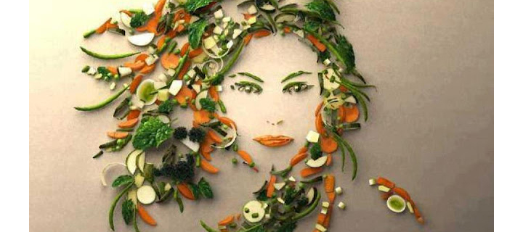



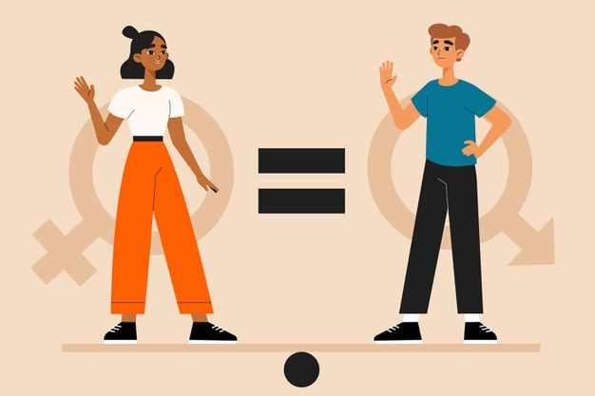


Progetti educativi
Ambiente
Accoglienza
Salute
Sicurezza
Legalità
Educazione alla salvaguardia del patrimonio architettonico
Pari opportunità

Slide 9
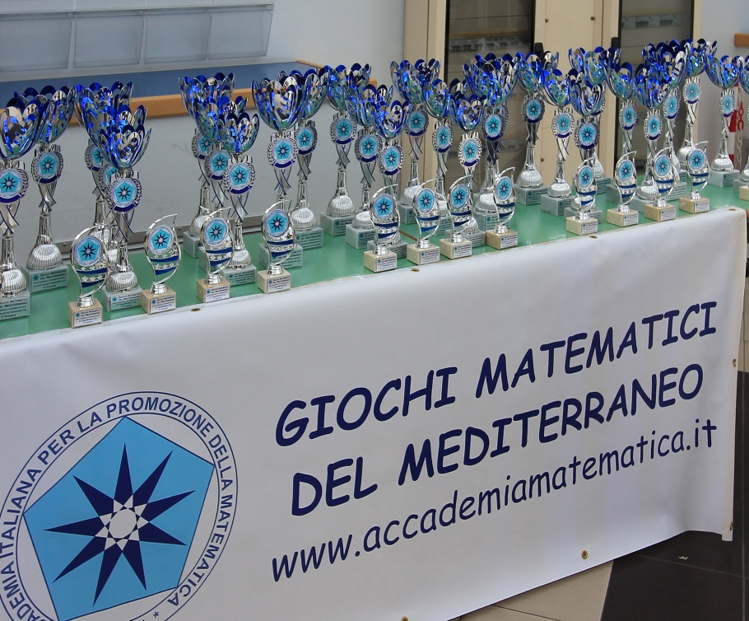







Concorsi ed iniziative
Giochi matematici del Mediterraneo
Giochi matematici Bocconi
Giochi di Informatica e Coding
The Big challenge concorso online di lingua inglese
Certificazione Cambridge
Giochi Sportivi studenteschi
Concorsi musicali
# Io leggo perché
Il giardino delle giuste e dei giusti

Slide 10

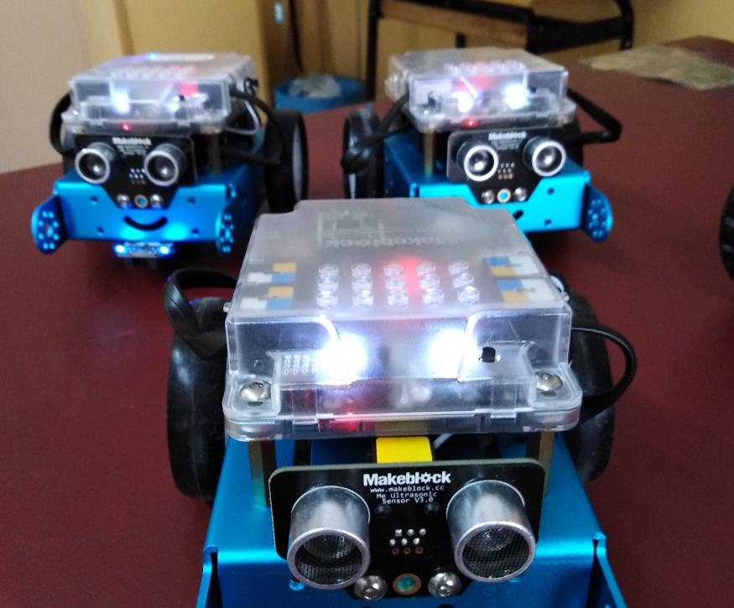
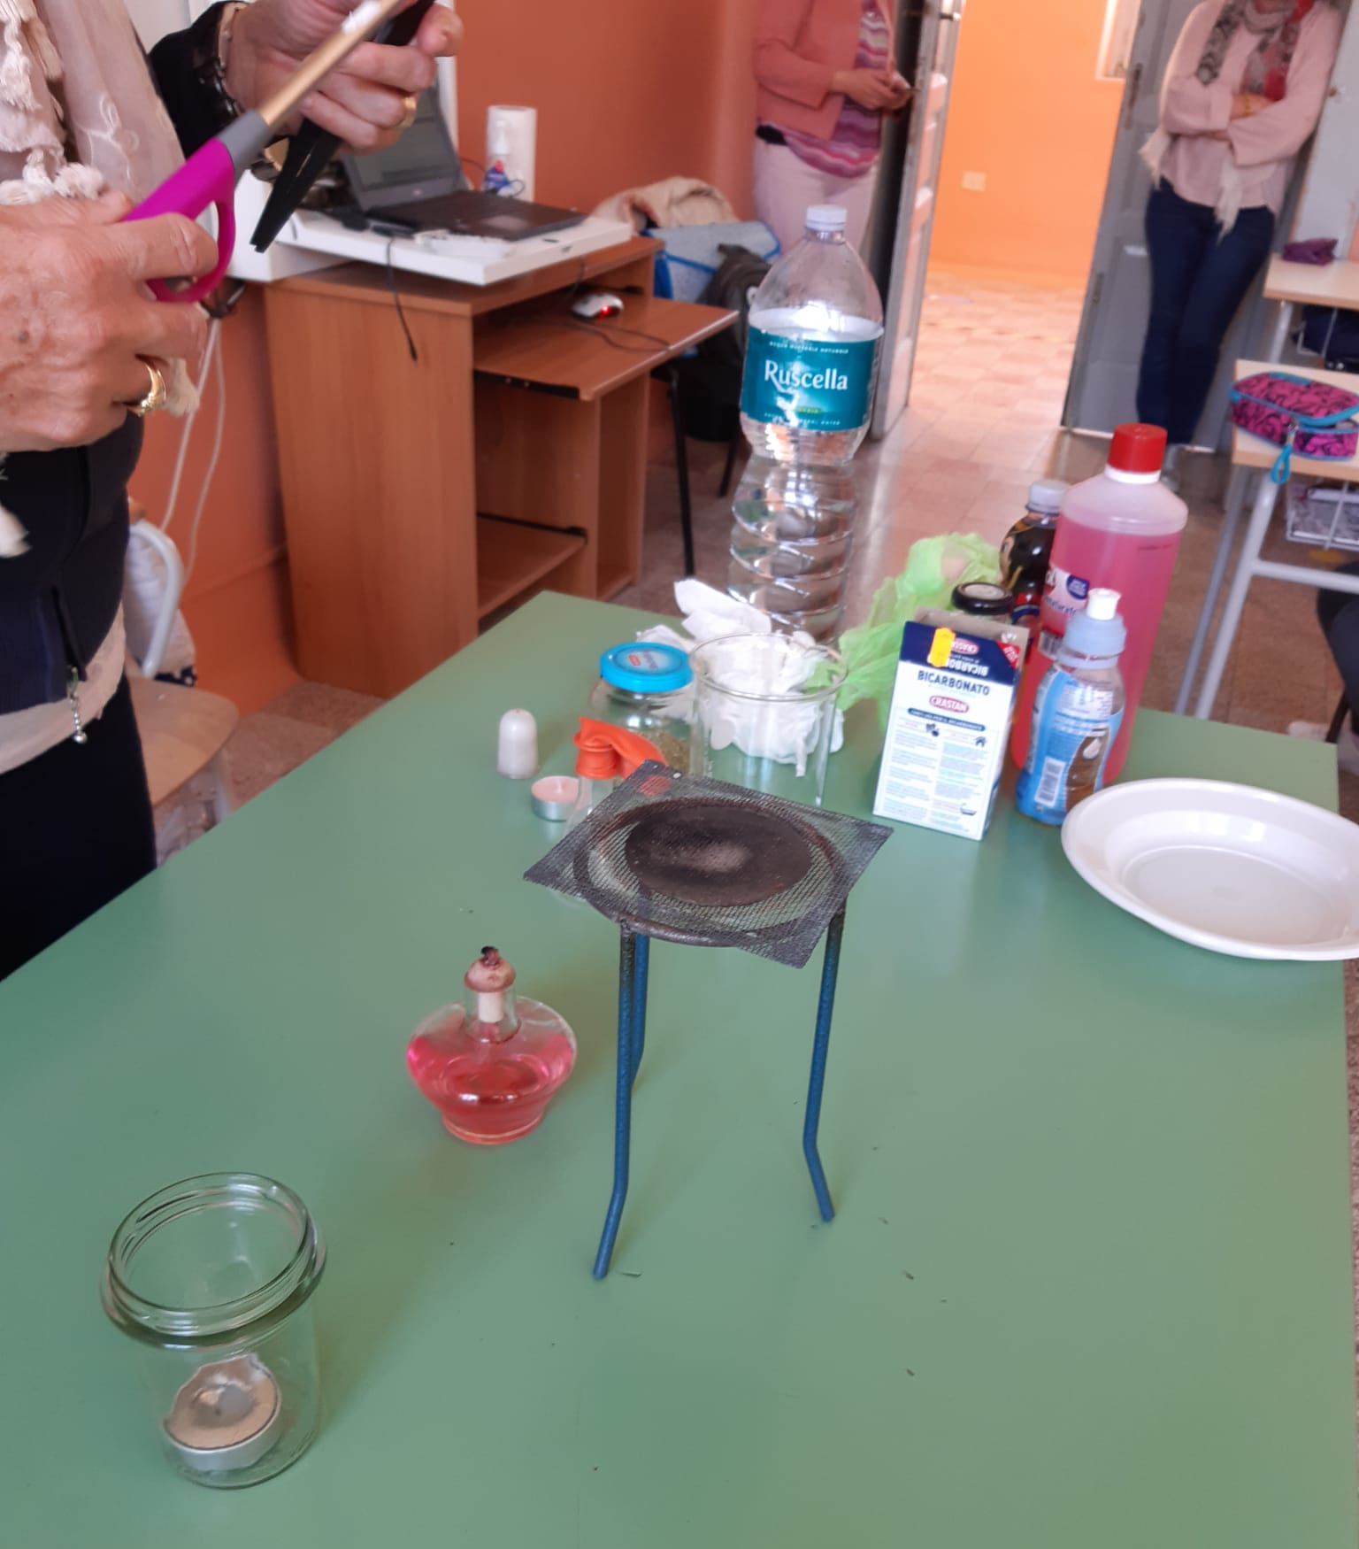
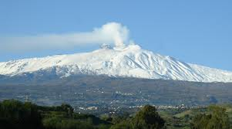
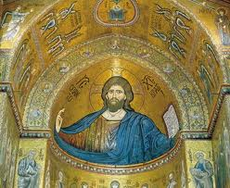
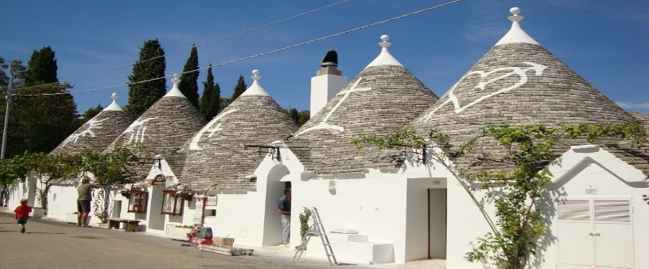
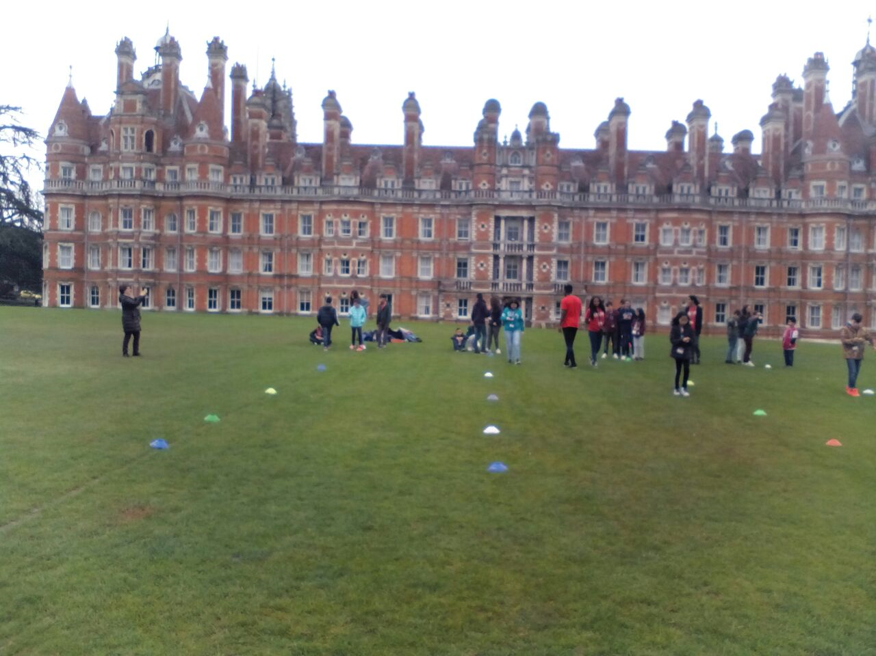
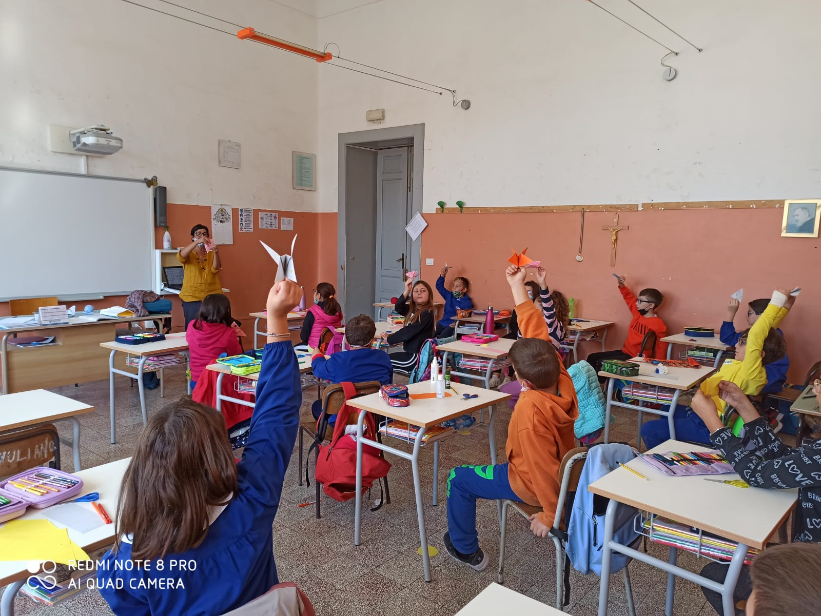
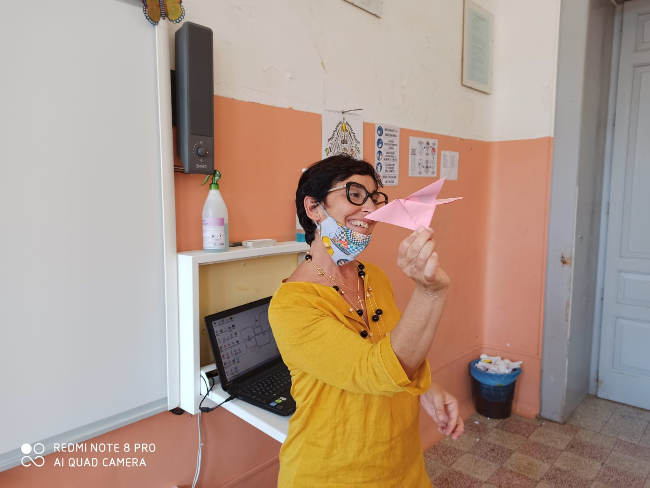
Arricchiscono l’Offerta Formativa:
I progetti PON di Italiano, matematica, scienze, inglese.
I progetti MIUR
Risorse didattiche per le educazioni trasversali
I laboratori di scienze/botanica
Laboratori espressivi
Robotica e attività previste dal PNSD
Progetti di alfabetizzazione/ facilitazione linguistica.
Progetti di recupero/consolidamento/potenziamento
Visione di spettacoli in lingua inglese/francese
Viaggi di istruzione
Stage linguistico nel Regno Unito
Collaborazione con altre agenzie educative presenti nel territorio.

Slide 11
Quale metodo usiamo in classe?
Didattica digitale
La scuola, stimolata dalle nuove esigenze di didattica digitale, ha potenziato la connessione wifi e rinnovato le strutture e le attrezzature
Didattica per ambienti
La scuola ha concluso gli interventi strutturali ed acquistato software ed attrezzature di ultima generazione per l’allestimento dell’aula aumentata ovvero di un ambiente innovativo multidisciplinare.
Gli alunni in difficoltà potranno disporre di un dispositivo in dotazione e seguire le lezioni da remoto
Le applicazioni per la didattica a distanza di cui la scuola dispone –Registro Argo, G-Suite for Education con tutte le app gratuite come classroom, gmeet, google drive… affiancate da estensioni che permettono di aggiungere funzionalità alla didattica hanno permesso nel lockdown 2019-20 e continuano a garantire lo svolgimento delle lezioni senza interruzione.
Didattica inclusiva
Nella piena consapevolezza che la scuola è di tutti e di ciascuno, tutti i docenti hanno cura di tracciare percorsi individualizzati e personalizzati caratterizzati da una ricerca di strategie innovative, misure dispensative e strumenti compensativi che promuovono e supportano senza pregiudizi l’inclusione, l’integrazione e il recupero delle abilità di base.
Difficile dare una risposta sola perché gli alunni apprendono con stili e ritmi diversi tali da determinare la singolarità di ogni gruppo classe. Attraverso una attenta e continuata osservazione dei nostri alunni, noi docenti, riusciamo ad individuare la loro complessità ed unicità e scegliamo di conseguenza la modalità di intervento consona. La scelta delle metodologie, la capacità di adattare il nostro stile di comunicazione, la creazione industriosa di una pluralità di occasioni e di spazi di apprendimento vengono ri-adattati di volta in volta affinchè sia garantita la valorizzazione di tutti e di ciascuno, senza nessuno escluso. Ecco perché tutti noi insegnanti dell’I.C. Dantoni siamo in continuo aggiornamento in un’ottica di formazione continua.
La scuola fornisce i testi in comodato d’uso per il triennio

Slide 12
Come formiamo le classi ?
Si formano in maniera equilibrata
Sono presenti tutte le fasce di livello
C’è giusta proporzione tra maschi e femmine
Tengono conto dei desiderata degli alunni
Tutti i corsi presentano docenti acccoglienti e professionali
Sono curati i bisogni educativi speciali con piani didattici personalizzati

Slide 13
ISCRIZIONI ON LINE 2021
COSA SERVE PER INVIARE LA DOMANDA?
Per accedere al servizio Iscrizioni on line è necessario avere un codice utente e una password.
Puoi ottenere le credenziali (codice utente e password) attraverso la registrazione sul sito web
https://www.istruzione.it/iscrizionionline/

Slide 14
Come registrarsi?
Nella pagina “Registrati” occorre seguire un breve percorso:
– prima viene chiesto di inserire il proprio codice fiscale e di selezionare la casella di sicurezza “Non sono un robot”
– Nel passaggio successivo viene chiesto di compilare una scheda con i dati anagrafici e l’indirizzo e-mail (da digitare due volte per sicurezza).
– Completata la scheda, è possibile visualizzare il riepilogo dei dati inseriti. Se i dati sono corretti, si deve selezionare “conferma i tuoi dati” per completare la registrazione; altrimenti cliccare su “torna indietro” per tornare al passaggio precedente ed effettuare le correzioni necessarie.
Successivamente si riceve una mail all’indirizzo che è stato indicato, in cui è riportato un link sul quale si dovrà cliccare per confermare la registrazione.
A questo punto, verrà inviata una seconda e-mail con le credenziali (nome utente e password) per accedere al servizio Iscrizioni on line.

Slide 15
Al primo accesso al servizio viene richiesto di cambiare la password che è stata inviata via e-mail. La password modificata deve essere di almeno 8 caratteri e deve includere: un numero, una lettera maiuscola e una lettera minuscola.
Sempre al primo accesso, l’applicazione chiede anche di confermare o integrare i dati di registrazione (abilitazione al servizio). Una volta inseriti e confermati i dati è possibile procedere con l’iscrizione.
Per accedere alla domanda di iscrizione occorre conoscere il codice della scuola.
RGIC82600R
Puoi trovare ulteriori informazioni sulla scuola in
Scuola in Chiaro .

Slide 16
LE ISCRIZIONI SONO APERTE DAL
4 AL 25 GENNAIO
SCUOLA SECONDARIA DI PRIMO GRADO
MICCICHE’ LIPPARINI
SCICLI
«La vera educazione è quella che rende mentalmente liberi e moralmente eccellenti»
(Gandhi)

